Slide 1


EVITAR EL ACOSO CALLEJERO CON EL USO DE LA TECONOLGIA

Slide 2


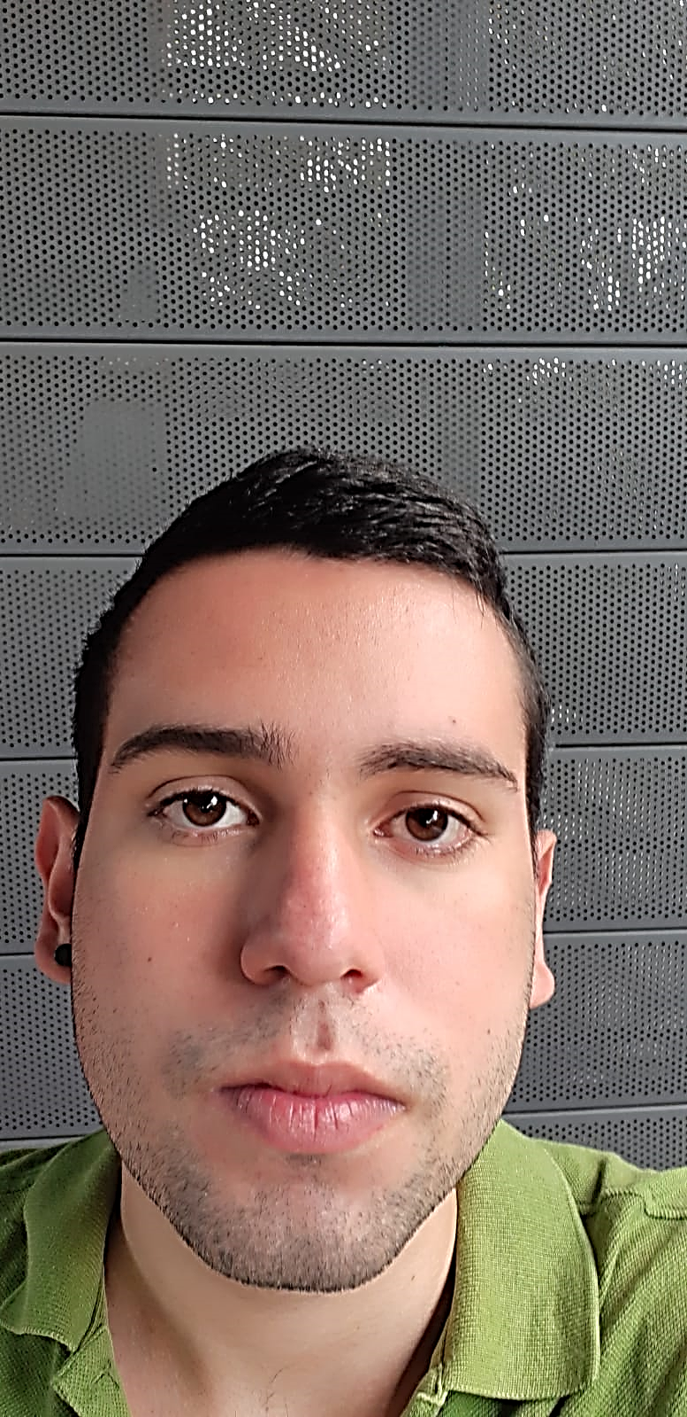

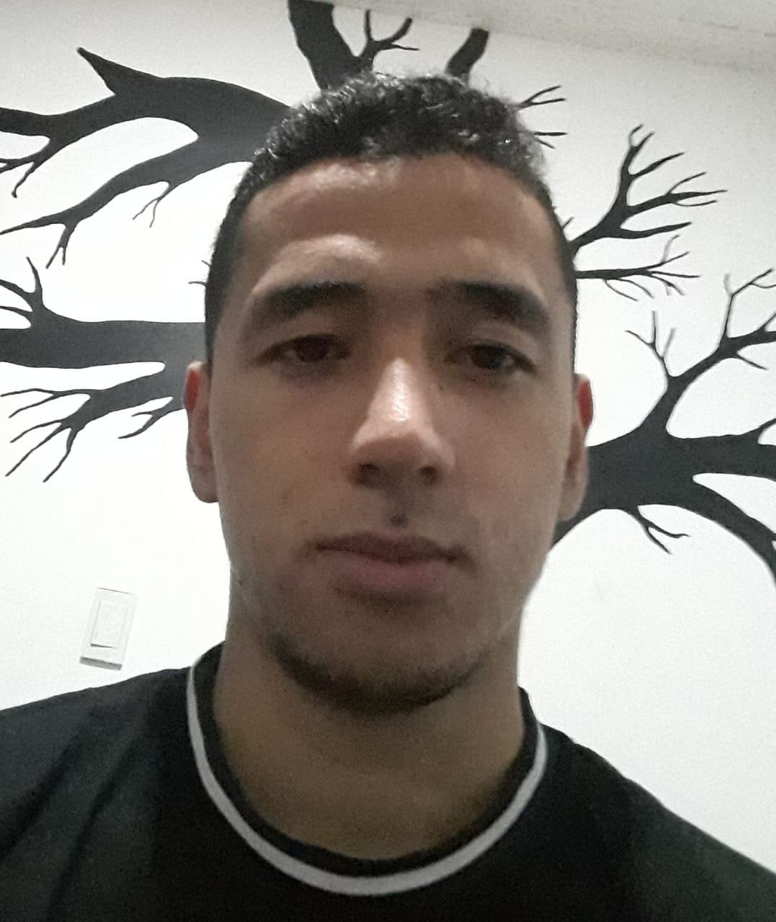

Presentación del equipo
Aiverson Castaño
Investigacion de algoritmos
Juan Pablo Forero
Desarrollo del código
Andrea Serna
Revisión de la literatura
Mauricio Toro
Preparación de los datos
http://github.com/jpforero/ST0245-002

Slide 3

Planteamiento del problema
Algoritmo de rutas optimas contra el acoso
Calles
de Medellín, Origen y Destino
El más camino más corto
restringido

Slide 4
Primer algoritmo
Dijkstra
r
Calles
de Medellín, Origen y Destino
El camino más corto sin superar un riesgo medio ponderado de acoso r

Slide 5
Segundo algoritmo
A*
d
Calles
de Medellín, Origen y Destino
Ruta con el menor riesgo promedio ponderado de acoso sin superar una distancia d

Slide 6
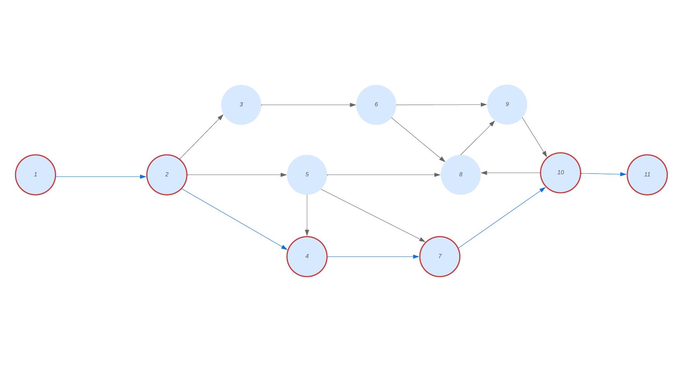

Explicación del algoritmo
Dijkstra
A partir de las listas de adyacencia y la representación de estas en grafos, se puede hacer una idea de como están distribuidas las calles.
Esto facilita el entender como el algoritmo calcula la ruta mas corta restringida.

Slide 7

Complejidad del algoritmo
 | Complejidad temporal | Complejidad de la memoria
Dijkstra | O(n²) | O(E + V log V)
Complejidad en tiempo: Es el tiempo que puede tardar el algoritmo en dar un resultado.
Complejidad en memoria: Es la cantidad de espacio en memoria que utiliza el Algoritmo al ejecutarse.
V representa los vértices y E representa las aristas

Slide 8
Mantenga este título
Complete esta diapositiva
Para la tercera entrega
Resultados del camino más corto
Cree la tabla en Powerpoint. No copie capturas de pantalla pixeladas del informe técnico, por favor.
NO utilizar el color rojo en las diapositivas
Origen | Destino | Distancia más corta (metros) | Sin superar un riesgo promedio ponderado de acoso
Universidad EAFIT | Universidad de Medellín | 4000 | 0.84
Universidad de Antioquia | Universidad Nacional | 5000 | 0.83
Universidad Nacional | Universidad Luis Amigó | 5500 | 0.85
Distancia más corta obtenida sin superar un riesgo medio ponderado de acoso r.
Explique las tablas en su
palabras propias
El tamaño de la letra debe ser de al menos 22 puntos

Slide 9
Resultados del menor riesgo
Origen | Destino | Riesgo promedio ponderado de acoso | Sin superar una distancia (metros)
Universidad EAFIT | Universidad de Medellín | 0.8 | 5000
Universidad de Antioquia | Universidad Nacional | 0.8 | 7000
Universidad Nacional | Universidad Luis Amigó | 0.8 | 6500
Menor riesgo medio ponderado de acoso obtenido sin superar una distancia d.

Slide 10






Tiempos de ejecución del algoritmo
Tiempos de ejecución
100 sg
80 sg
120 sg

Slide 11
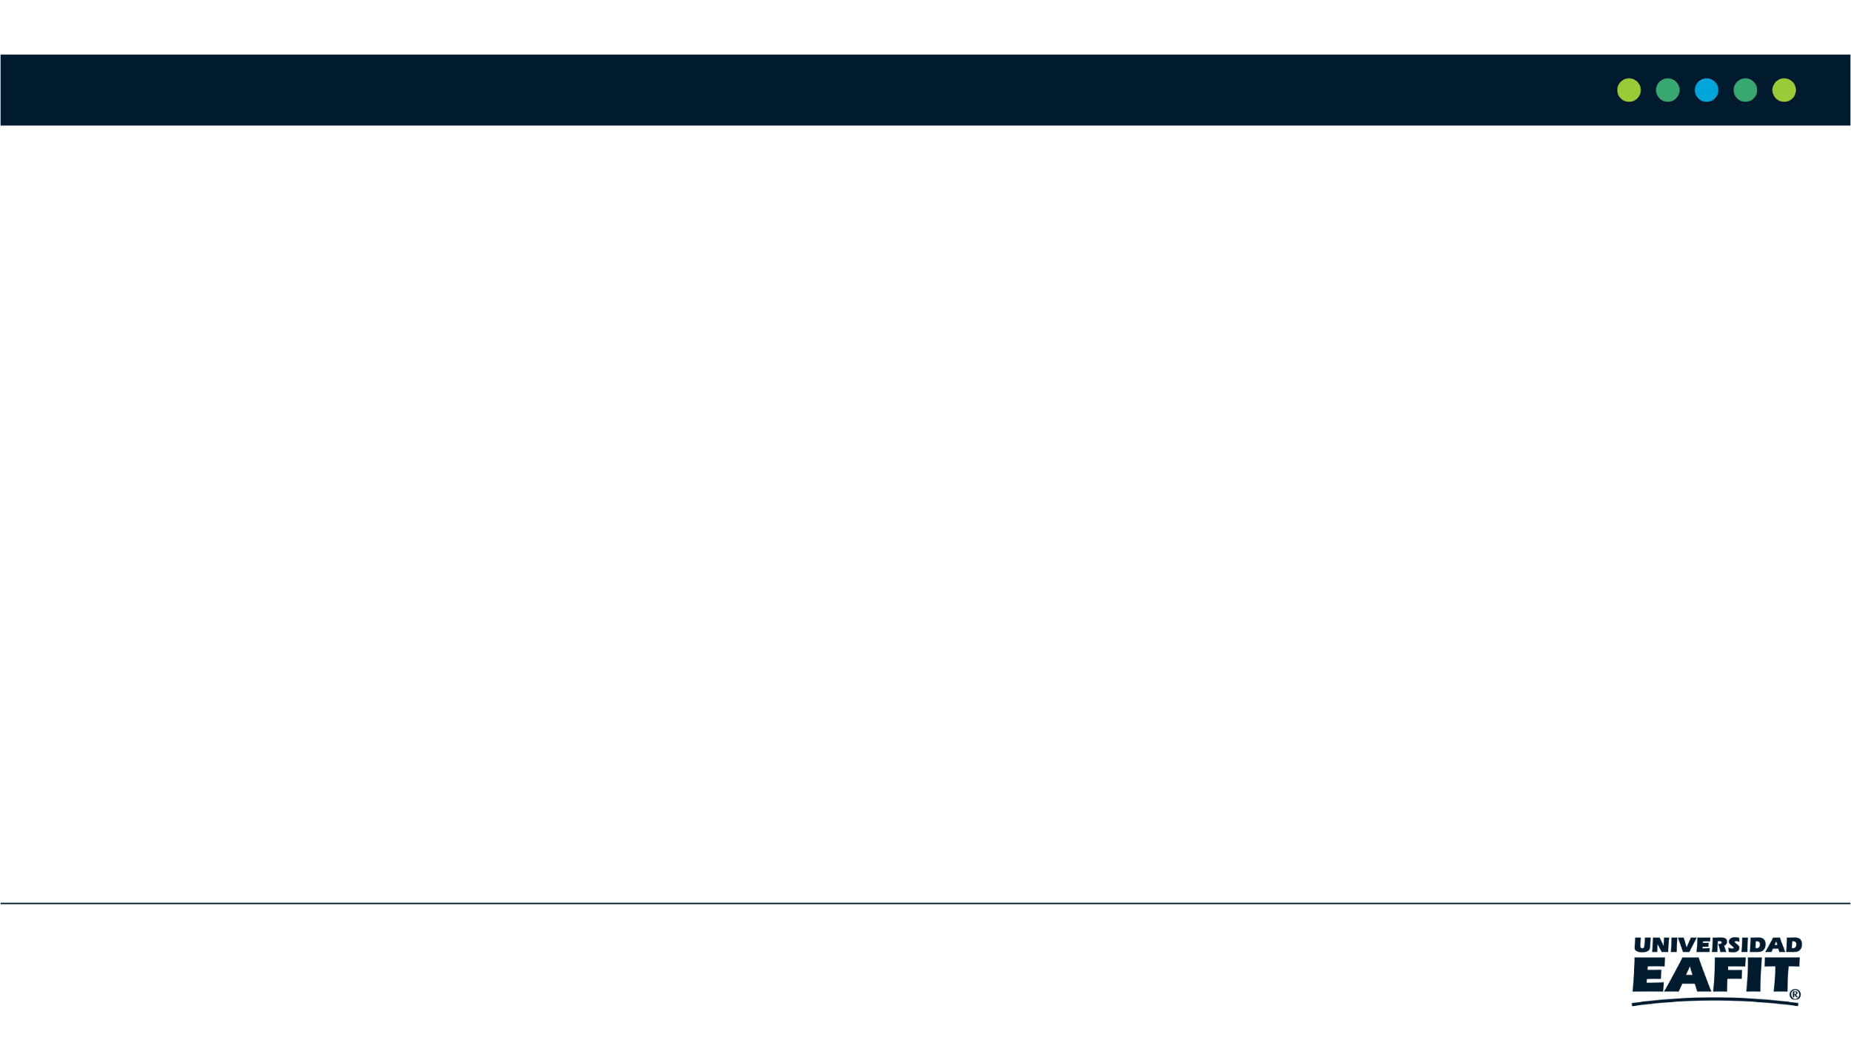
Direcciones de trabajo futuras
Bases de datos
Proyecto 1
Ing. Software
Proyecto 2
Otras variables
Aplicación web
Aplicación web
Incluir ML o VR

Slide 12
¡GRACIAS!!
Con el apoyo de
Los dos primeros autores fueron apoyados por la beca Sapiencia, financiada por el municipio de Medellín. Todos los autores agradecen a la Vicerrectoría de Descubrimiento y Creación, de la Universidad EAFIT, su apoyo en esta investigación.

